Slide 1




Présentation du projet
SCOOTILO

Slide 2

Sommaire
1. Contexte général
2. Présentation de l’équipe projet
3. Méthodes de travail
4. Outils utilisés
5. Technologies utilisées
6. Les choix techniques
7. Les fonctionnalités du site web
8. Problèmes rencontrés et solutions apportées
9. Les améliorations
10. La sécurité
11. Démonstration
12. Remerciements

Slide 3
1. Contexte général
Nombreuses sociétés proposant des moyens de transport individuel
Chaque société possède sa propre application
Le client doit posséder de nombreuses application pour un même service
Solution serait d’unifier tous les fournisseurs dans une même application.

Slide 4

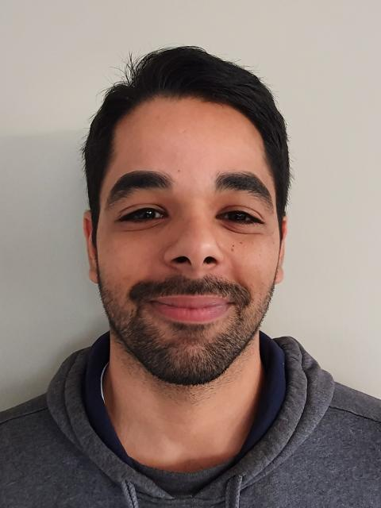
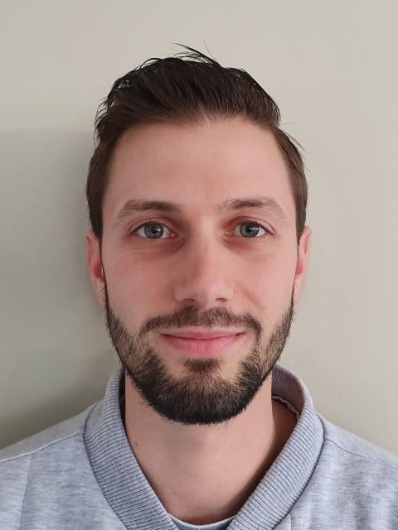

2. Présentation de l’équipe projet
Grégory LISET
Développeur full stack
Tariq FARUD
Leader Technique Back-end
Clément PREDAL
Product owner
Développeur Front-end
Thomas BRUN
Leader technique Front-end
Responsable dev carte intéractive

Slide 5
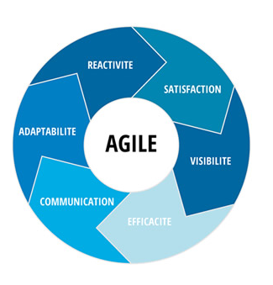
3. Méthodes de travail agiles
Définition d’un cahier des charges
Management agile
Mise en place meeting quotidien
Revue de code
Résolution de problème persistant
Découpage du projet en 2 sprints d’une semaine
Sprint 1 :
Développement des fonctionnalités
Définition d’epics story
Sprint 2 :
Finalisation des fonctionnalités
Design
Définition d’users story

Slide 6








4. Outils utilisés
BDD
Utilitaires
IDE

Slide 7
4. Outils utilisés
- Zoom : pour les meeting.
- PowerAMC : pour la réalisation des diagrammes de classes
- Balsamiq : pour montrer au client une esquisse du visuel avant de coder
- GitKraken : mise en commun des données
- WebStorm : IDE pour le développement front-end
- Eclipse : IDE pour le développement back-end
- Angular CLI : Structure projet angular
- PostgreSQL (pgAdmin) : base de données
- Postman : test des rests controller

Slide 8
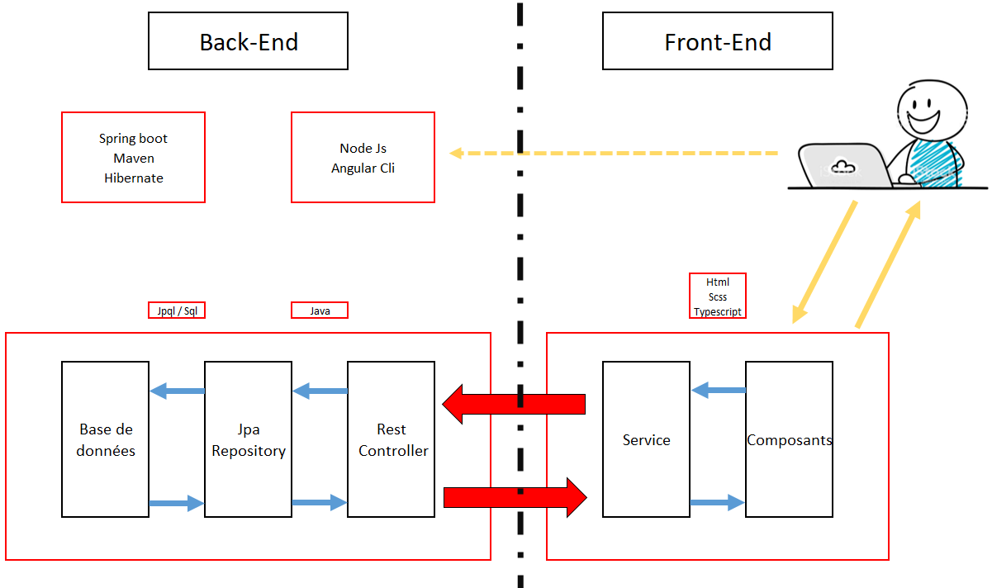
5. Technologies utilisées

Slide 9




6. Les choix techniques
Choix de la carte :
Simple d’utilisation
Gratuite
Bonne documentation
Fonctionnalités nécessaires au développement du projet
Facilité sur la manipulation des objets
Librairies :
Bootstrap 4
PrimeNG
Font Awesome

Slide 10
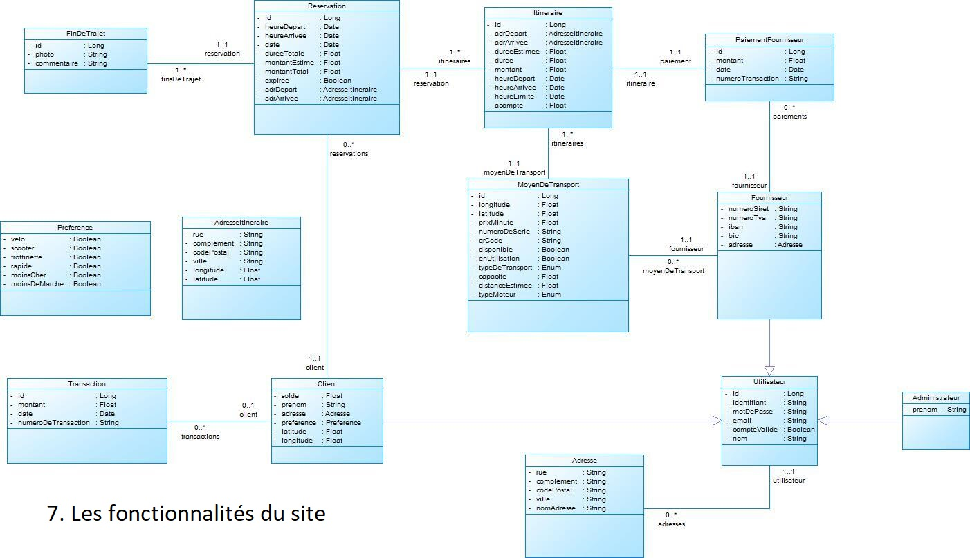
5. Technologies utilisées

Slide 11
8. Problèmes rencontrés
Problèmes | Solutions
API de localisation gratuite limitée en requêtes/s | Utilisation fonction timeOut
HTML et CSS : Difficulté à afficher le rendu souhaité | Enormément de tests
Problème de chargement des marqueurs sur la carte | Passer par une page intermédiaire
Classes non adéquates aux fonctionnalités du projet | Modifications du diagramme de classes
Utilisation de requêtes JPQL impossible | Utilisation des requêtes natives en SQL
Aspect présentiel essentiel pour la bonne conduite du projet | Utilisation de Zoom et Slack

Slide 12

9. Améliorations
Fonctionnalités :
Itinéraires par route au lieu de vol
géolocalisation en temps réel
accessibilité pour les téléphones portables
envoi de mail mot de passe/identifiant oublié
Développement :
Stockage image dans la base de données
Sécuriser les formulaires
Utilisation % de la batterie dans l’algorithme
Vérifier solde client lors de la réservation
Réaliser les tests unitaire
dto fournisseur pour renseigner massivement la bdd
Réservation avec plusieurs moyens de transport

Slide 13



10. Sécurité
Mis en place :
connexion en post avec un DTO("Data Transfer Object")
authguard côté front-end
A mettre en place :
Protocole https pour crypter
Sécurité sur le CrossOrigin
JWT (« JsonWebToken") entre front et back
Base de données à crypter

Slide 14
11. Démonstration
Place à la démonstration

Slide 15

12. Remerciements
SOPRA STERIA
AJC INGENIERIE

